Slide 1


Презентация типовых ДПП ПК:
«Реализация требований обновленных ФГОС ООО, ФГОС СОО в работе учителя»
«Введение обновленных ФГОС общего образования: управленческий аспект»
Итоги 2022 года
Расташанская
Татьяна Владимировна
Расташанская Татьяна Владимировна
Академия Минпросвещения России

Slide 2

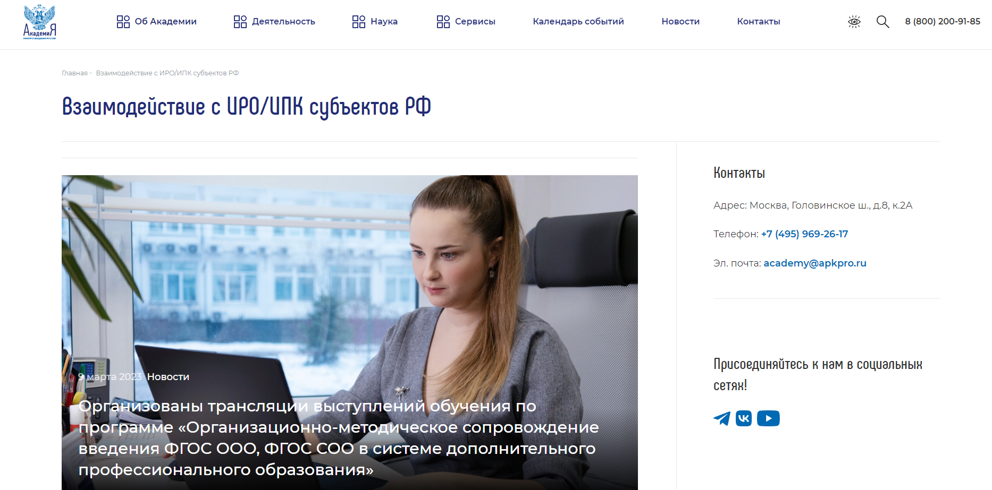

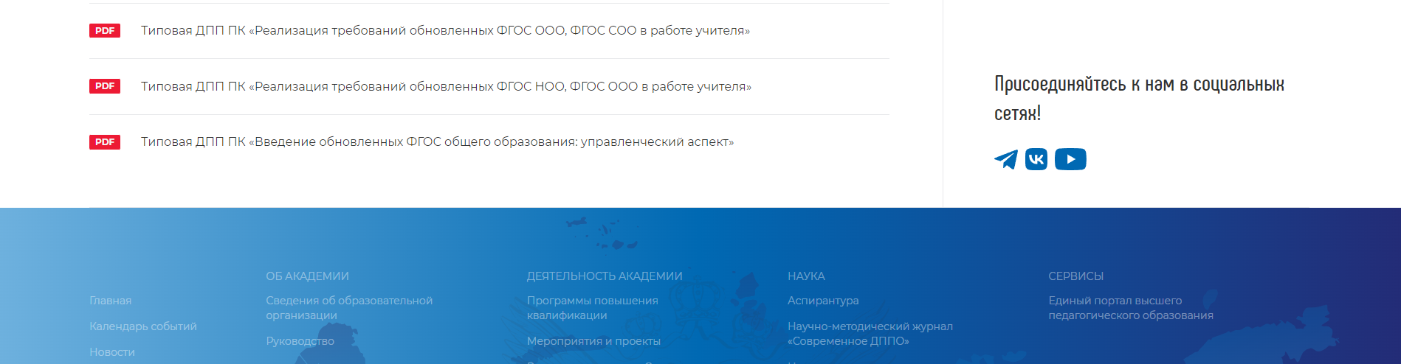
Материалы очного обучения
https://apkpro.ru/iro/

Slide 3
Трансляции занятий
ДПП ПК: «Организационно-методическое сопровождение введения ФГОС ООО, ФГОС СОО
в системе дополнительного профессионального образования» (30 ч.)
13.03.2023 (понедельник)
ВК - https://vk.com/video-198655662_456239622?list=ln-YCUALfeUKlS7jeFKpf
Рутуб - https://rutube.ru/video/private/c4107c99bb1b1af7ef15365695a1f2e3/?p=Yk6INjq7PhNonUIQ_6l87w
14.03.2023 (вторник)
ВК - https://vk.com/video-198655662_456239623?list=ln-psQIyeuMrVxy0OepsB
Рутуб - https://rutube.ru/video/private/973995b075d101ad747dcf9052ecf842/?p=O-Hn9Rpklhffevgwf7C1fQ
15.03.2023 (среда)
ВК - https://vk.com/video-198655662_456239642?list=ln-ivZjhMBAi0rQjJ8Qsb
Рутуб - https://rutube.ru/video/private/0703e9df9dc7b06e4ec1a0fd86376012/?p=vQHTTW-zXPZIJFir2p0f2w

Slide 4
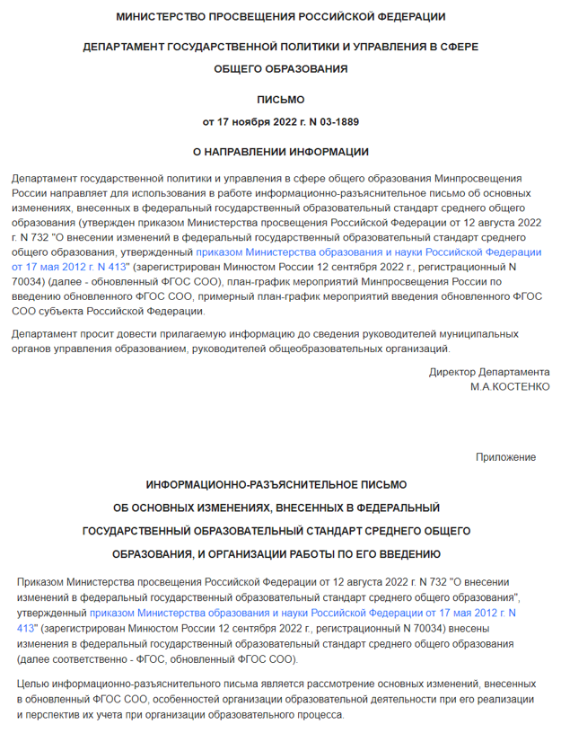
Основание для разработки программ
III. Кадровое обеспечение введения обновленного ФГОС среднего общего образования
13. | Разработка типового курса «Реализация требований обновленного ФГОС СОО в работе учителя", включающего программу повышения квалификации и обучающий контент к программе | февраль 2023 | ФГАОУ ДПО «Академия Минпросвещения России» ФГБНУ «Институт стратегии развития образования РАО» | Синхронизированы процессы обучения педагогических команд, прошедших обучение по обновленным ФГОС ООО, на региональном уровне на всей территории Российской Федерации
14. | Разработка типового курса «Реализация требований обновленных ФГОС ООО и ФГОС СОО в работе учителя», включающего программу повышения квалификации и обучающий контент к программе | февраль 2023 | ФГАОУ ДПО «Академия Минпросвещения России» ФГБНУ «Институт стратегии развития образования РАО» | Синхронизированы процессы обучения педагогических команд, не прошедших обучение по обновленным ФГОС ООО, на региональном уровне на всей территории Российской Федерации

Slide 5



Типовая ДПП ПК
«РЕАЛИЗАЦИЯ ТРЕБОВАНИЙ ОБНОВЛЕННЫХ ФГОС ООО, ФГОС СОО В РАБОТЕ УЧИТЕЛЯ»
КАТЕГОРИЯ СЛУШАТЕЛЕЙ
учителя:
русского языка
литературы
математики
истории
обществознания
английского языка
биологии
химии
физики
географии
информатики
ТРУДОЕМКОСТЬ:
36 ЧАСОВ
11
ФОРМА ОБУЧЕНИЯ
очная/очно-заочная
с применением ДОТ
предметов

Slide 6


Типовая ДПП ПК
«ВВЕДЕНИЕ ОБНОВЛЕННЫХ ФГОС ОБЩЕГО ОБРАЗОВАНИЯ: УПРАВЛЕНЧЕСКИЙ АСПЕКТ»
КАТЕГОРИЯ СЛУШАТЕЛЕЙ:
- директора общеобразовательных организаций
- заместители директоров общеобразовательных организаций
ТРУДОЕМКОСТЬ:
36 ЧАСОВ
ФОРМА ОБУЧЕНИЯ
очная/очно-заочная с применением ДОТ
предметов

Slide 7
Лицензионный договор
1.1. На условиях настоящего Договора Лицензиар предоставляет Лицензиату право безвозмездного использования дополнительных профессиональных программ:
- «Реализация требований обновленных ФГОС ООО, ФГОС СОО в работе учителя» (предмет(-ы)) с объемом освоения 36 часов;
- «Введение обновленных ФГОС общего образования: управленческий аспект» с объемом освоения 36 часов (далее – «Программа») и обучающего контента, в пределах и на условиях, установленных в настоящем Договоре. Обучающий контент, передаваемый Лицензиаром для использования Лицензиату, поименован в Приложении к настоящему Договору.
1.2. Использование Лицензиатом Программы и обучающего контента по Договору осуществляется без выплаты Лицензиару вознаграждения (безвозмездно). Лицензиат использует Программу и обучающий контент в учебных целях, без цели извлечения прибыли.
Образец записи в удостоверении о повышении квалификации:
«Реализация требований обновленных ФГОС ООО, ФГОС СОО в работе учителя» (математика)
«Реализация требований обновленных ФГОС ООО, ФГОС СОО в работе учителя» (физика)

Slide 8
Лицензионный договор
1.4. Настоящий договор имеет силу акта приема-передачи Программы и обучающего контента. Программа и обучающий контент передается Лицензиату в момент заключения настоящего Договора:
- программа передается в форме копии электронного документа, направленного на электронную почту __________________ и (или) путем направления сообщения, содержащего ссылку для ее скачивания Лицензиатом;
- обучающий контент передается в электронно-цифровой форме путем направления на электронную почту __________________ сообщения, содержащего ссылку для ее скачивания Лицензиатом.
1.5. Право использования Лицензиатом Программы и обучающего контента возникает с момента заключения настоящего Договора сроком на 5 (пять) лет.
https://education.apkpro.ru/courses/858/
скачивание в период с 13 по 20 марта 2023 г. до 18-00 МСК
Определение ответственного лица для скачивания обучающего контента

Slide 9
Обучающий контент. Инвариантный модуль
ДПП ПК «РЕАЛИЗАЦИЯ ТРЕБОВАНИЙ ОБНОВЛЕННЫХ ФГОС ООО, ФГОС СОО В РАБОТЕ УЧИТЕЛЯ»
Видеолекции – 2
Обучающие презентации – 5
Комментарии к презентации – 3
Материалы текущего контроля – 3
Дополнительные материалы – 10
Материалы самостоятельной работы – 1
Тезисы доклада - 1
Инструкция к практической работе - 1
Материалы промежуточной аттестации – 1 (8 ед.)
Модуль 1. Нормативное и методическое обеспечение внедрения обновленных ФГОС

Slide 10
Обучающий контент. Вариативная часть
ДПП ПК «РЕАЛИЗАЦИЯ ТРЕБОВАНИЙ ОБНОВЛЕННЫХ ФГОС ООО, ФГОС СОО В РАБОТЕ УЧИТЕЛЯ»
Видеолекции – 19
Обучающие презентации – 23
Комментарии к презентации – 20
Материалы текущего контроля – 22
Дополнительные материалы – 131
Инструкции к практической работе - 10
Модули 2-12. Обучение (предмет) на основании требований обновленных ФГОС ООО, ФГОС СОО
11
предметов

Slide 11
Практические работы
ДПП ПК «РЕАЛИЗАЦИЯ ТРЕБОВАНИЙ ОБНОВЛЕННЫХ ФГОС ООО, ФГОС СОО В РАБОТЕ УЧИТЕЛЯ»
Цифровой образовательный контент представлен
5 уроками (45 минут):
- биология (с дополнительным фрагментом)
- литература
- физика
- география
- математика
Анализ уроков с позиции системно-деятельностного подхода.
Образовательная организация может дополнить материалы для практических работ:
проведение уроков (очно) и их анализ
запись уроков
мастер-классы учителей

Slide 12
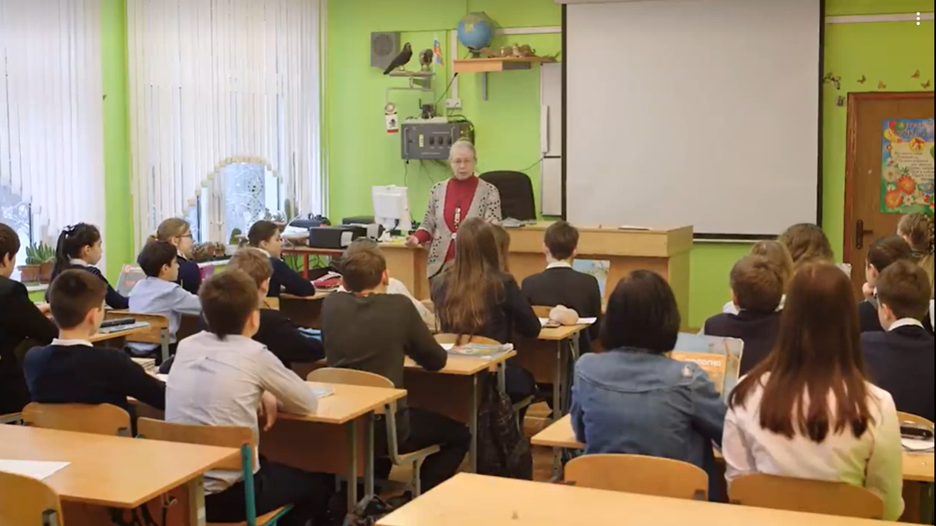
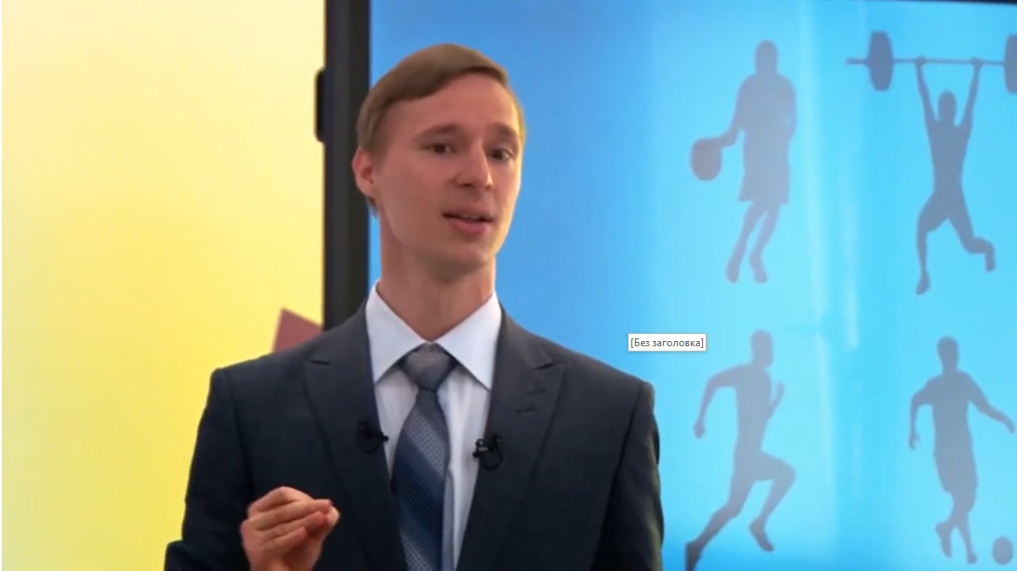
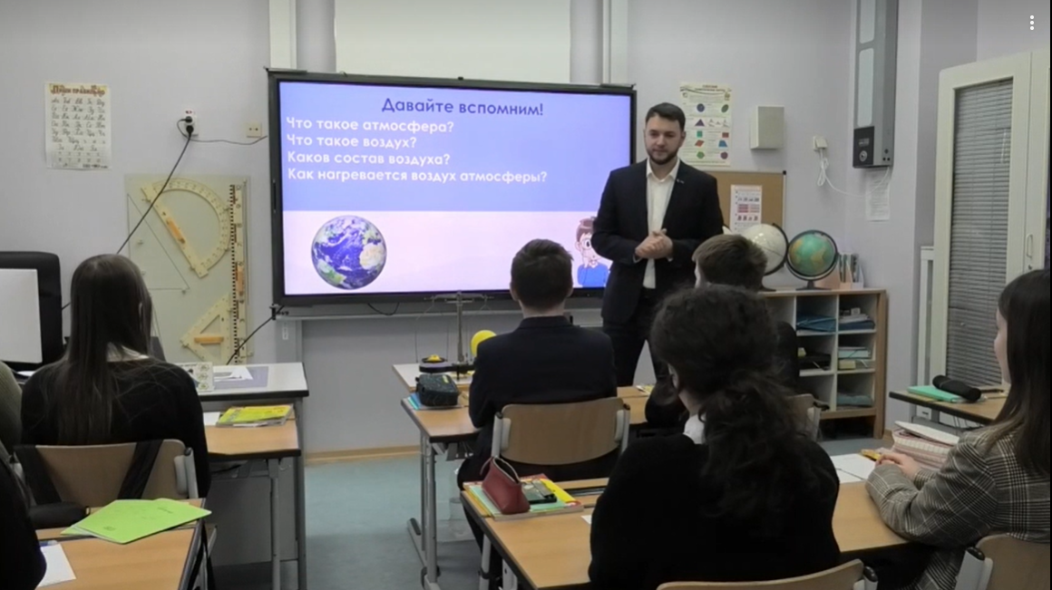
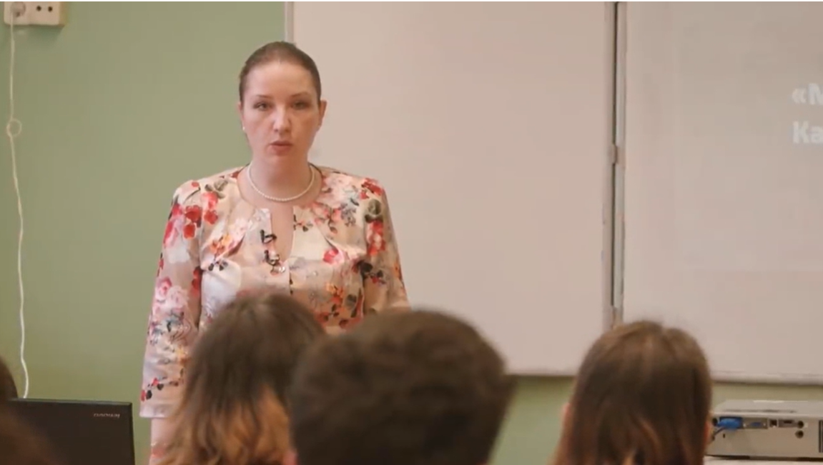
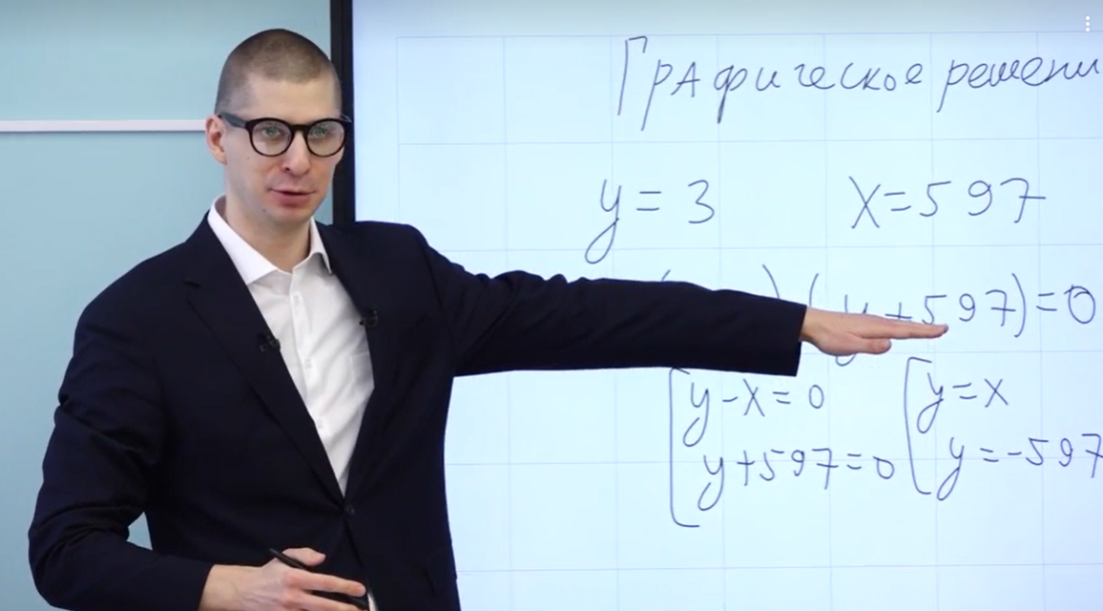
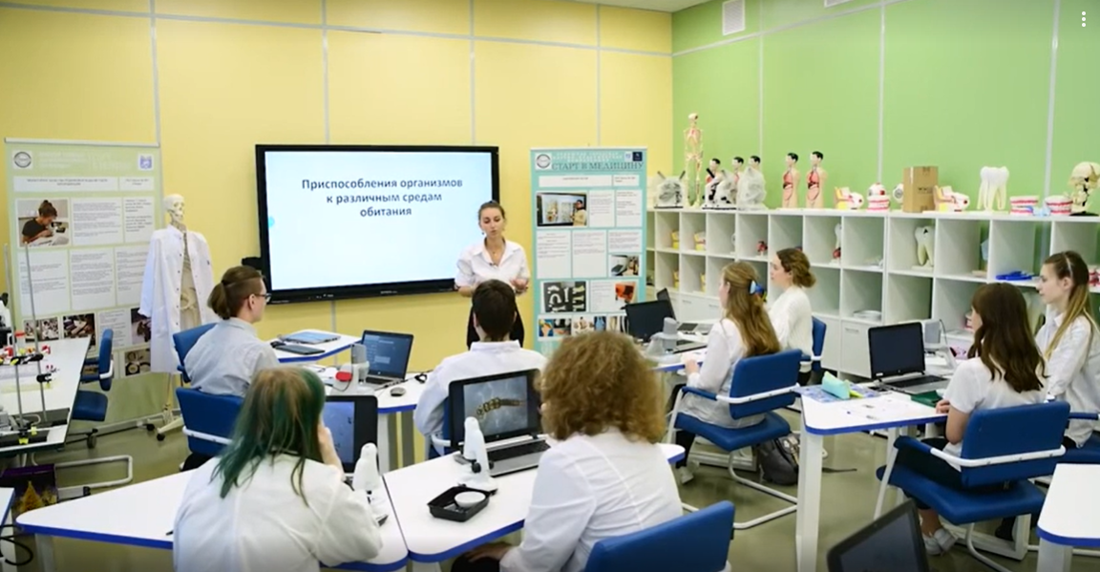
Практические работы
Урок биологии
Урок физики
Урок географии
Урок литературы
Урок математики
Урок химии

Slide 13
Итоговая аттестация
ДПП ПК «РЕАЛИЗАЦИЯ ТРЕБОВАНИЙ ОБНОВЛЕННЫХ ФГОС ООО, ФГОС СОО В РАБОТЕ УЧИТЕЛЯ»
Итоговая аттестация проводится в форме зачета:
промежуточные аттестации + практические работы + итоговое тестирование
Итоговый тест включает 18 заданий. Тестирование пройдено успешно при правильном выполнении не менее 11 заданий.
Количество попыток – на усмотрение организации, реализующей дополнительную профессиональную программу.

Slide 14
Обучающий контент
ДПП ПК «ВВЕДЕНИЕ ОБНОВЛЕННЫХ ФГОС ОБЩЕГО ОБРАЗОВАНИЯ: УПРАВЛЕНЧЕСКИЙ АСПЕКТ»
Модуль 1. Особенности разработки основной образовательной программы школы в соответствии с обновленными ФГОС общего образования
Входное тестирование – 1
Видеолекции - 12
Тексты лекций - 12
Обучающие презентации - 9
Материалы для проведения тестирований - 6
Сценарии для проведения практических занятий - 3
Инструкции к выполнению практической работы - 2
Документы с полезными ссылками - 5
Документы с дополнительными материалами - 2
Модуль 2. Обеспечение реализации программы воспитания в условиях реализации обновленных ФГОС и ФООП общего образования
Модуль 3. Обеспечение реализации требований ФГОС к условиям реализации основных образовательных программ
Модуль 4. Управление оценкой результатов освоения основных образовательных программ в соответствии с обновленными ФГОС общего образования
Модуль 5. Управление оценкой результатов освоения основных образовательных программ в соответствии с обновленными ФГОС общего образования

Slide 15
Итоговая аттестация
ДПП ПК «ВВЕДЕНИЕ ОБНОВЛЕННЫХ ФГОС ОБЩЕГО ОБРАЗОВАНИЯ: УПРАВЛЕНЧЕСКИЙ АСПЕКТ»
Итоговый тест включает 15 заданий.
Тестирование пройдено успешно при правильном выполнении не менее 11 заданий.
Количество попыток – на усмотрение организации, реализующей дополнительную профессиональную программу.
Рекомендуемое время выполнения заданий итогового теста - 45 минут.
Итоговая аттестация проводится в форме зачета:
практические работы + тест
+ итоговое тестирование

